Slide 1



DANUBE Region Programme 2021 – 2027
Adéla Kiššová
Odbor evropské územní spolupráce MMR
25. března 2026

Slide 2
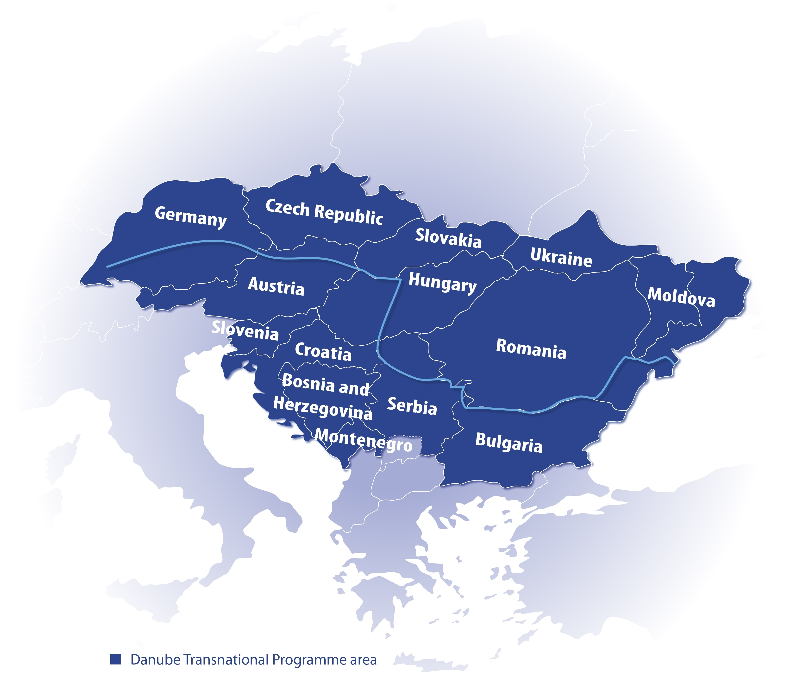
„From a region of barriers to a region of flows“
podpora nadnárodní spolupráce v dunajském makroregionu
14 zapojených států
řídící orgán: Ministerstvo pro regionální rozvoj v Budapešti
spolufinancováno 80 % z ERDF

Slide 3
Zaměření programu
řešení společných výzev, přesahující hranice jednoho státu
měkké projekty s omezenou mírou investic
Mezi hlavní výstupy projektů patří:
Spolupráce a výměna zkušeností mezi subjekty
Strategie a akční plány
Konkrétní pilotní investice malého rozsahu
Řešení využitelná ve více lokalitách regionu (postupy, nástroje, služby)

Slide 4
Obvyklí žadatelé
Vzdělávací a výzkumné instituce: univerzity, výzkumné ústavy
Neziskové organizace a zájmová sdružení
Soukromý sektor: podniky (zejména SME), obchodní komory či klastry
Veřejná správa: místní, regionální i národní orgány (obce, kraje, ministerstva)
Mezinárodní organizace: působící v rámci relevantních oblastí programu

Slide 5
Projektová žádost
min. 3 partneři ze 3 různých států
princip „lead partnera“
cíleno na vyvážené partnerství
žádost předkládána v AJ
pro snadnější navázání projektové spolupráce InterregDanubeMatchmakingPlatform

Slide 6
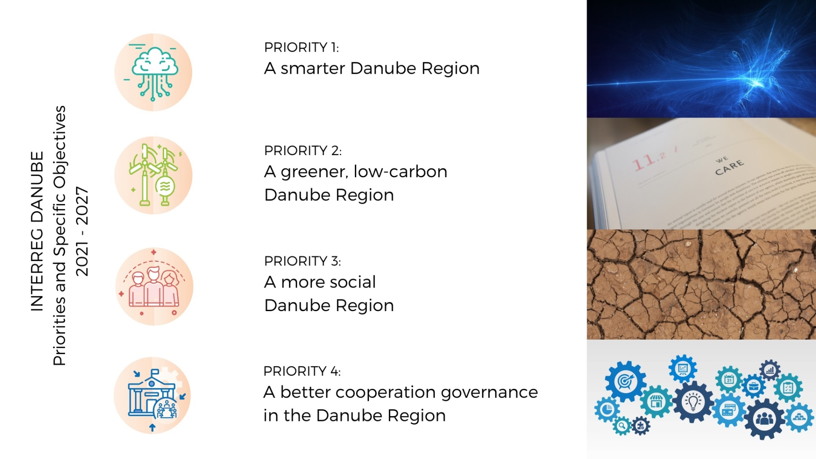
Tematické priority
Smarter
Greener,
low carbon
More social and inclusive
Better
Cooperation Governance
3.3 Posílení úlohy kultury a cestovního ruchu v hospodářském rozvoji, sociálním začleňování a sociálních inovacích

Slide 7

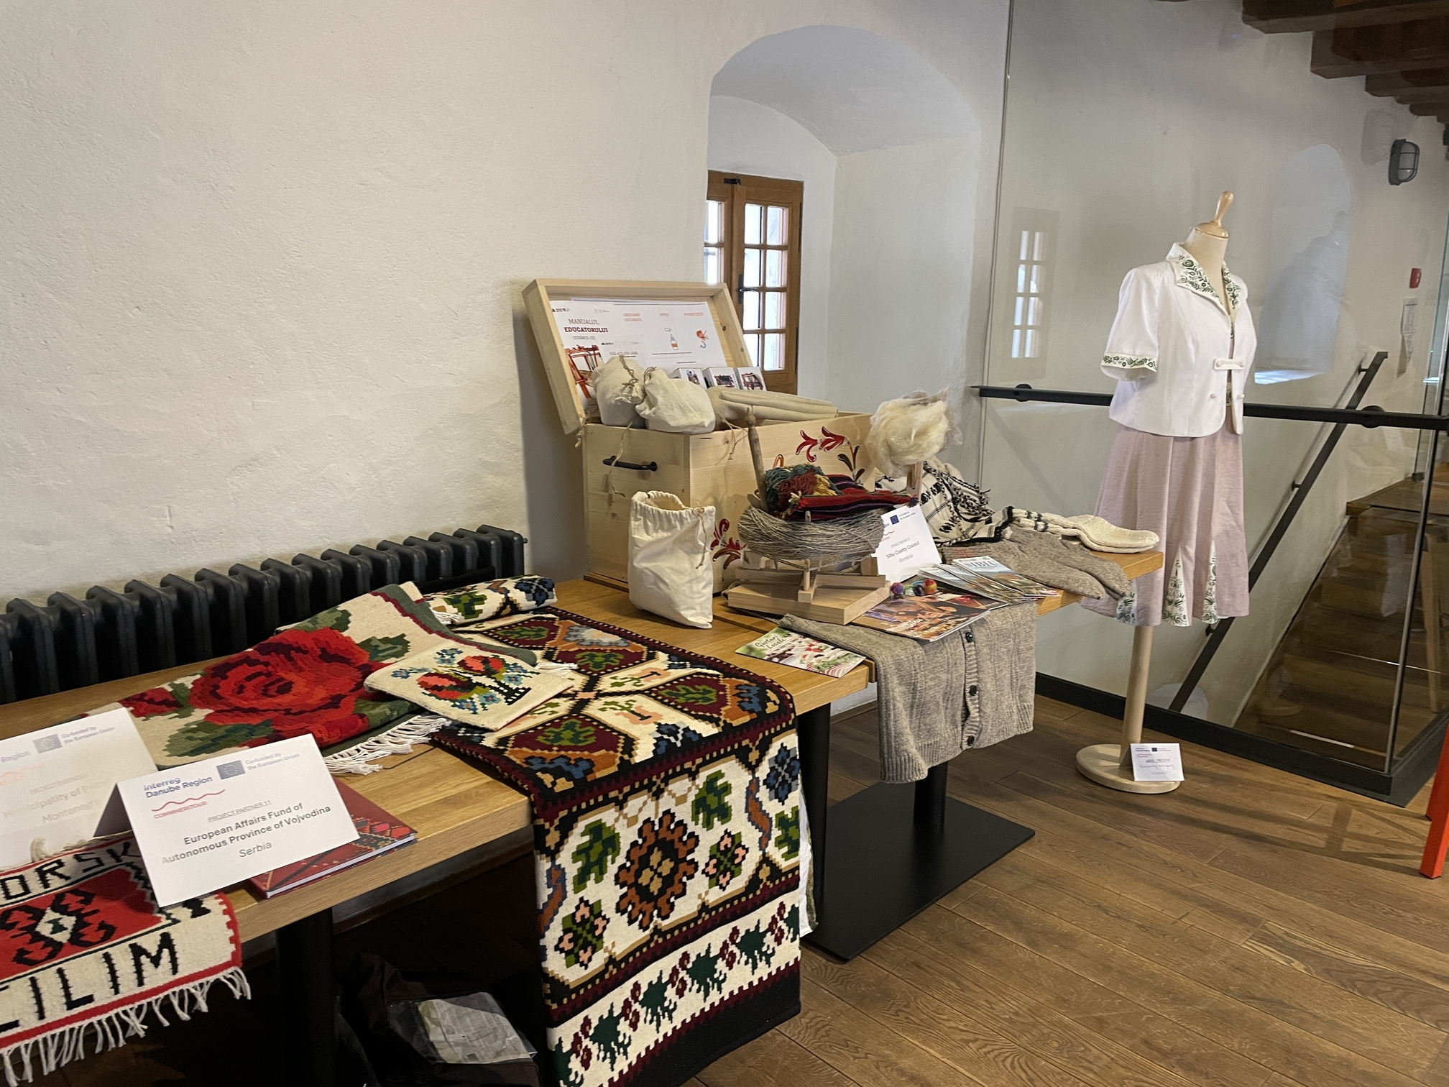
COMMHERITOUR
posilování úlohy tradičních řemesel v socioekonomickém rozvoji venkovských/odlehlých oblastí Podunají
partnerství: 12 partnerů z 8 států
za ČR: Regionální rozvojová agentura jižních Čech - RERA a.s.
Ústav sociálních inovací, o.p.s.
realizace projektu: 1. 1. 2024 - 30. 6. 2026
rozpočet: 2,5 mil. EUR

Slide 8
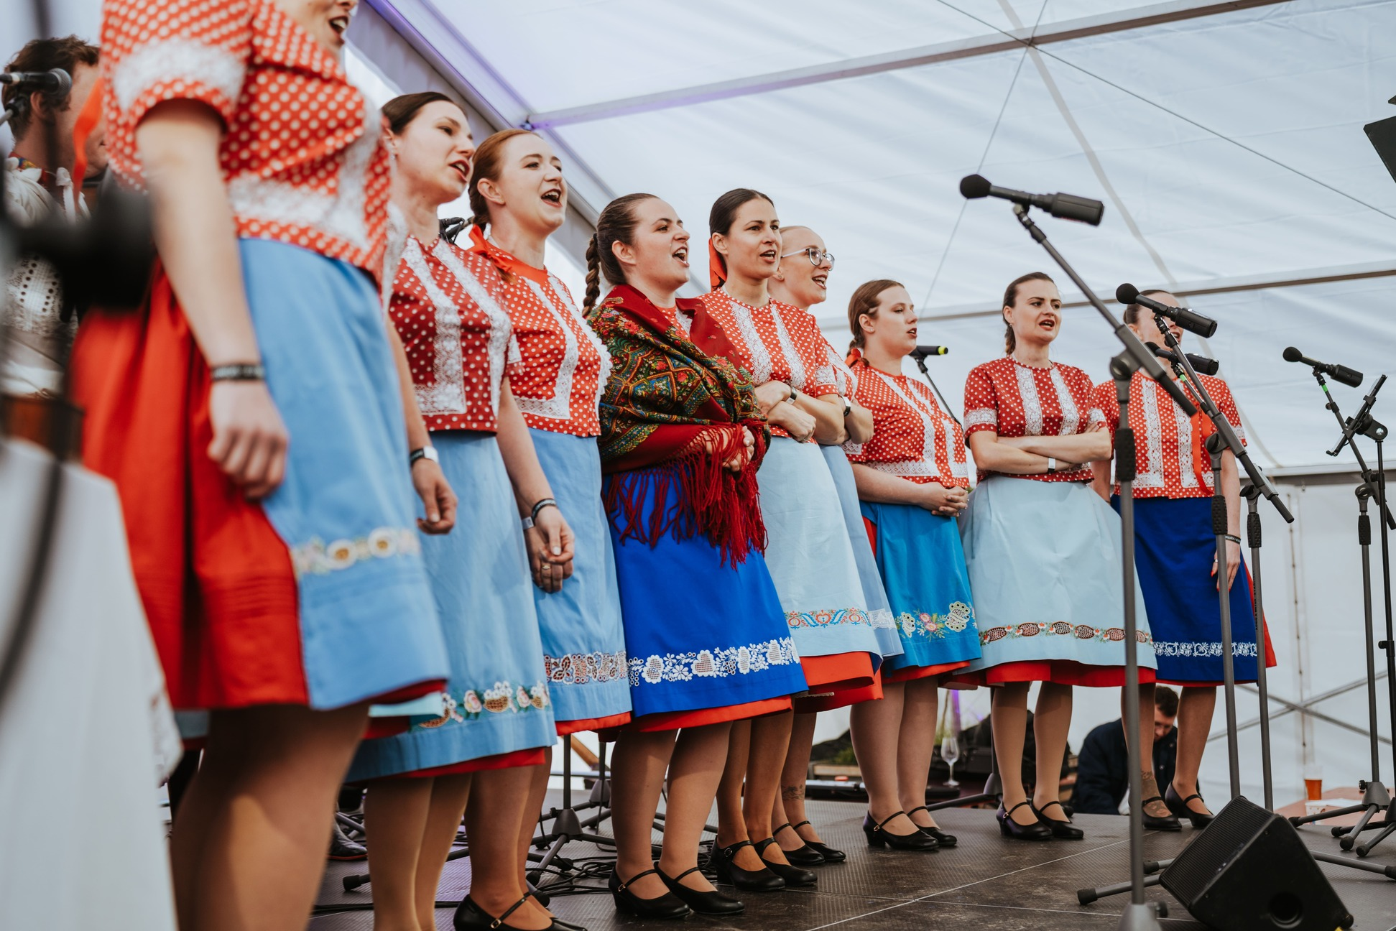
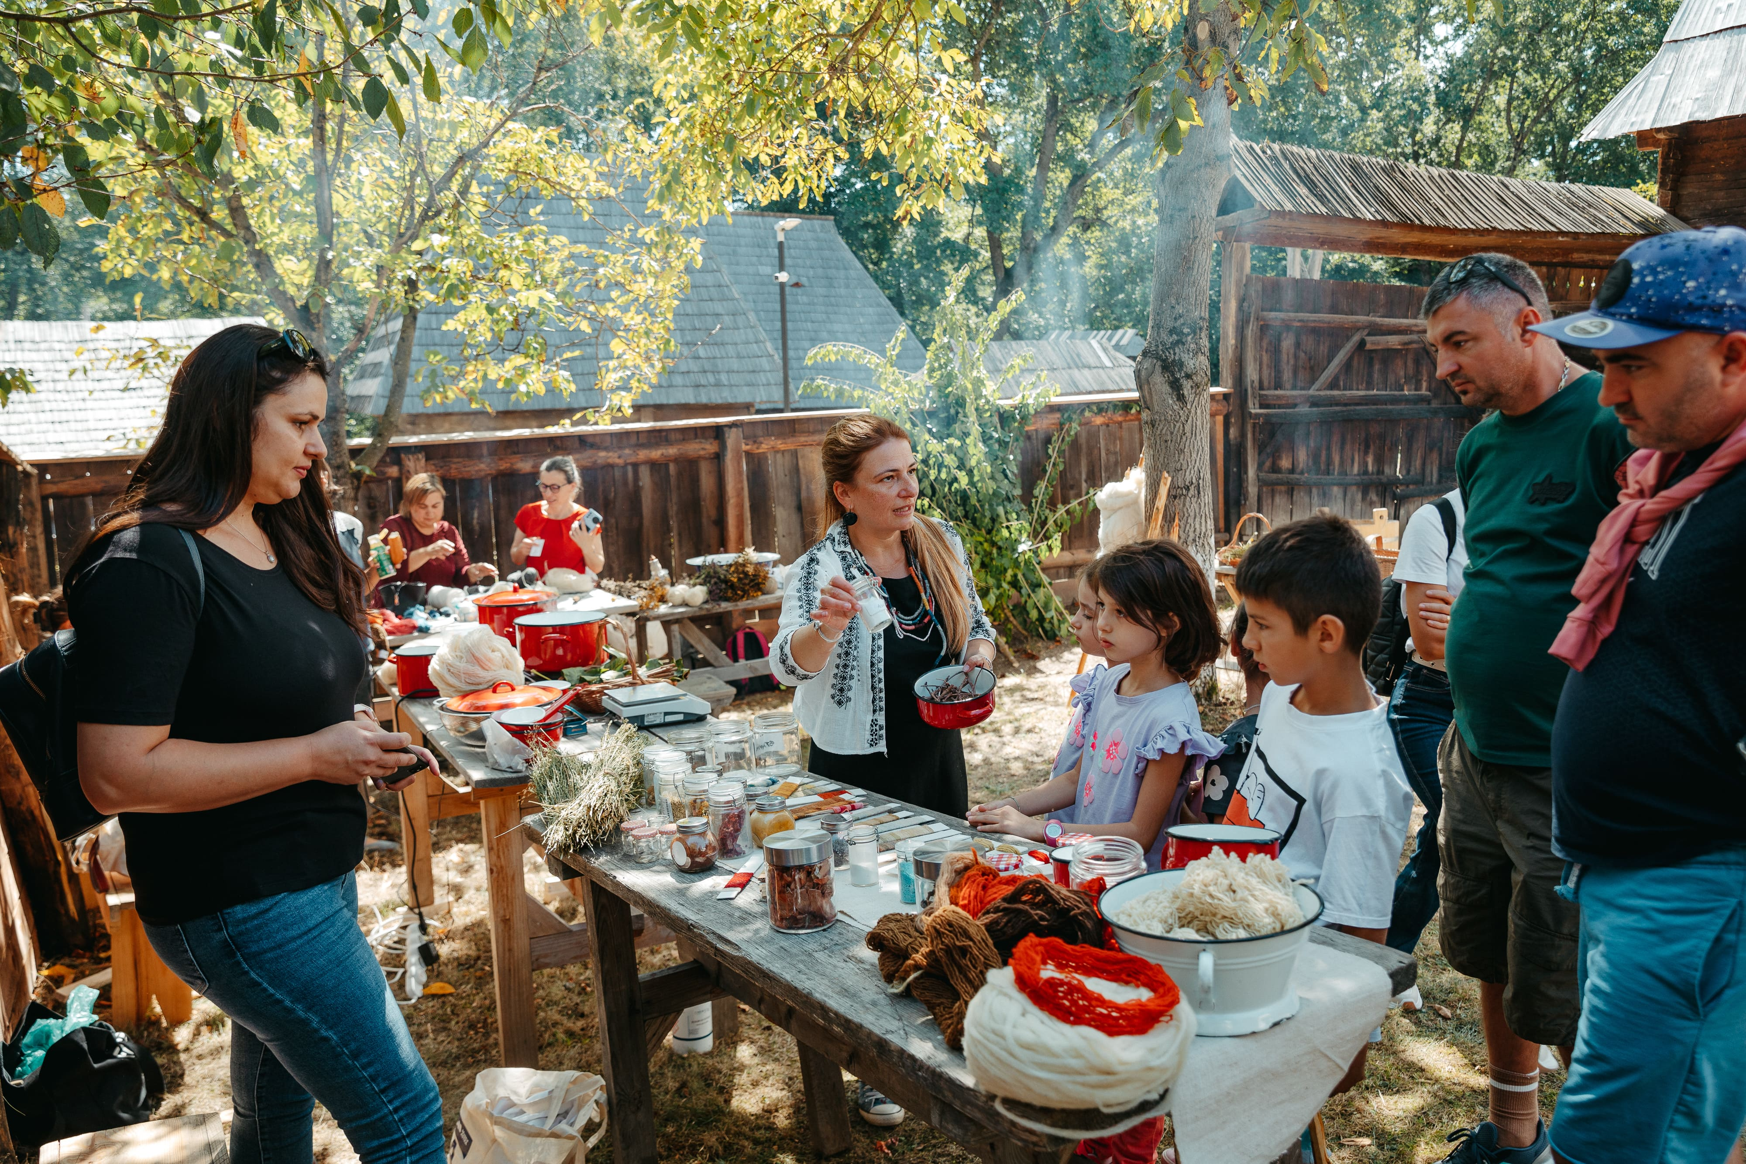
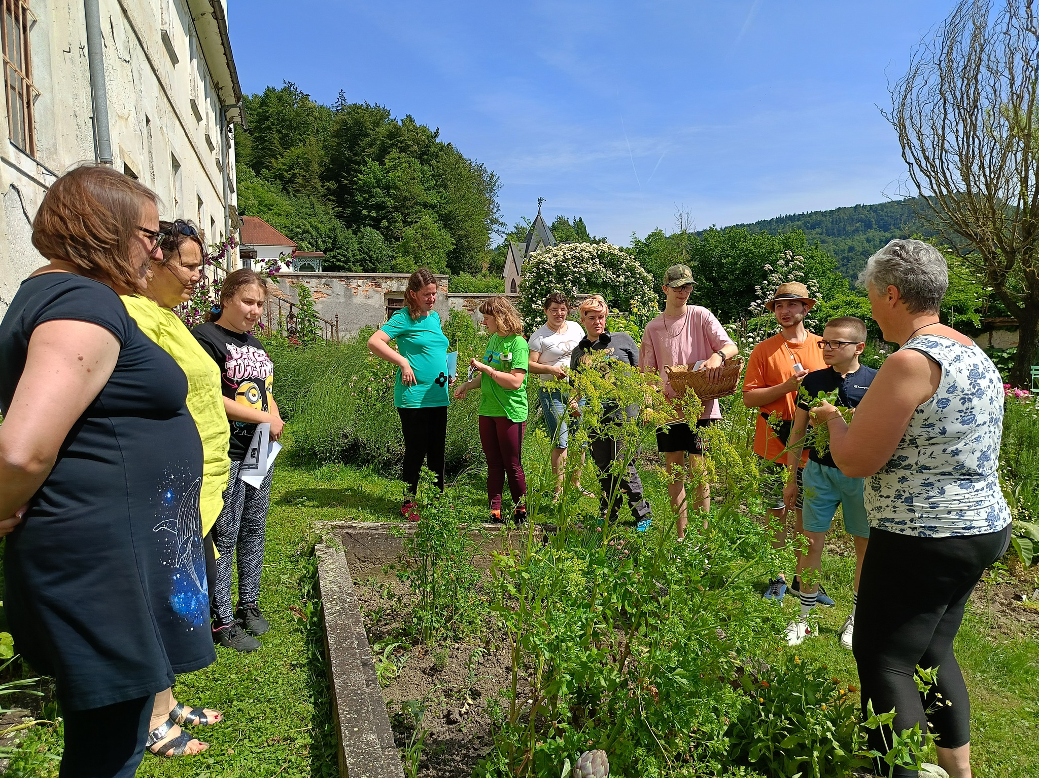
Pilotní akce
Folklorní festival
v Dolních Dunajovicích
Workshop barvení vlny
- oživení tradice v rumunské Sibiu
Bylinkářský workshop „Od květu k sáčku“
ve slovinském klášteře Mekinje

Slide 9


ROMAN LEGACY
cílem je posílit soudržnost dunajského regionu prostřednictvím společného římského dědictví a vytvořit kulturní trasu podél římského Dunajského Limesu, která bude oficiálně uznána jako Kulturní trasa Rady Evropy
partnerství: 19 partnerů z 11 států
za ČR: Archeologický ústav AV ČR, Brno, v. v. i.
realizace projektu: 1. 4. 2025 - 31. 8. 2028
rozpočet: 2,9 mil. EUR

Slide 10

ROMAN LEGACY
očekávané výstupy:
Římské stezky - deset turistických a cyklistických tras
Kompletní průvodce po stopách římského dobrodružství
Interaktivní vizualizace
Webové stránky a aplikace
Pilotní akce a kulturní aktivity

Slide 11
Kde naleznete další informace?
Adéla Kiššová Odbor evropské územní spolupráce Ministerstvo pro místní rozvoj E-mail: adela.kissova@mmr.gov.cz
WEB: DotaceEU - Interreg DANUBE (2021-2027)
www.interreg-danube.eu
tel.: +420 731 628 420

